Slide 1
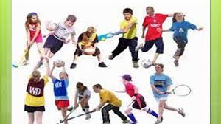


جامعة البصرة
كلية التربية البدنية وعلوم الرياضة
مراحل التعلم الحركي
مدرس المادة
د. مهند خيرالله جبار

Slide 2


الفئة المستهدفة
طلاب المرحلة الثالثة – كلية التربية البدنية وعلوم الرياضة – جامعة البصرة
المكان : كلية التربية البدنية وعلوم الرياضة – جامعة البصرة
زمن المحاضرة : ساعتان

Slide 3


طريقة تقديم المحتوى
وسائل التقديم
طريقة التقديم
شرائح باوربوينت
مقاطـــــــع فيديو
اختبارات قصيرة و مناقشة
الشــــرح النظري
الأمثلـــــة العمـلية
الأنشطة التفـاعلية

Slide 4
اهداف المحاضرة :
الاهداف السلوكية
الهدف العام
ان يعرف ما هي مراحل التعلم الحركي
ان يشرح الطالب مرحلة التوافق الخام
ان يفهم الطالب ما هي مميزات مراحل التعلم الحركي
اكساب الطلبة معرفة مراحل التعلم الحركي

Slide 5

نشاط : 1 ما هي مراحل التعلم الحركي

Slide 6
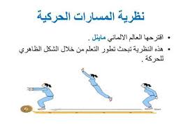
مراحل التعلم الحركي
مسارات ( مراحل ) التعلم الحركي :
لقد قسم العالم الالماني (ماينل) مراحل التعلم الحركي الى:
1-مرحلة التوافق الخام
2-مرحلة التوافق الجيد
3-مرحلة تثبيت التوافق الجيد (تثبيت المهارة واليتها)

Slide 7

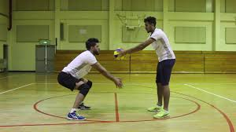
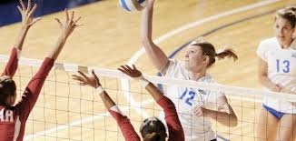
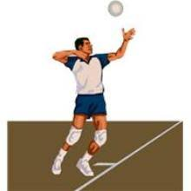
اولاً :مرحلة اكتساب الشكل الاولي والتوافق الخام
أ- مرحلة اكتساب الشكل الاولي للحركة :
ان مراحل التعلم الحركي تبدأ باستيعاب المهارة المراد تعلمها من قبل المتعلم ، وفي هذه المرحلة يحصل المتعلم على الشكل الاولي من خلال ما يتم عرضهُ من قبل المدرب او المعلم ، حيث يقوم المعلم بشرح وعرض المهارة ، اذ يتطلب من المتعلم استيعاب المهارة التي تم عرضها من قبل المعلم ، إذ يجب عليه ان يأخذ صورة اولية عن المهارة وكيفية اداؤها والجوانب الفنية لهذا الاداء والوقت المستغرق لاداؤها والادوات والاجهزة المستخدمة والشدة المطلوبة ، كل هذا مطلوب من اللاعب التعرف عليه قبل الاداء ، وبذلك يأخذ المتعلم الشكل الاولي للمهارة .
مقدمـــــة

Slide 8
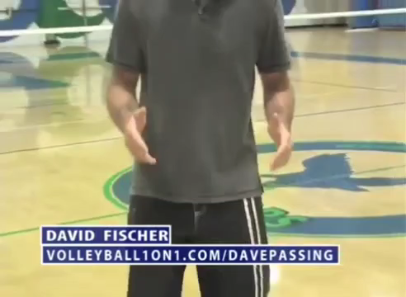
نشاط : تابع الفيديو ثم وضح ماذا شاهدت

Slide 9
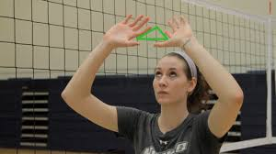
ب-مرحلة التوافق الخام :
ويطلق عليها بعض العلماء مرحلة اكتساب المسار الاساسي للحركة ان في هذه المرحلة يكتسب المتعلم المهارة الحركية الجديدة في صورتها البدائية أي بدون وضع أي اعتبارات لجودة الاداء او مستواه ، ويكون نشاط المدرب هو تقديم المهارة الحركية ، ويكون نشاط اللاعب او المتعلم المبتدئ استيعاب هذه المهارة ، وتهدف هذه المرحلة الى اكساب المتعلم مختلف المعاني والتصورات السمعية والبصرية والحركية للمهارة بما تمكنه من ادائها والاسهام في اثارة دافعيته لتعلمها واتقانها. و يستوعب المتعلم المهارة الحركية المطلوبة بعد ان يحصل على التصور الاولي عن المهارة الحركية حيث يتميز هذا التصور بالشكل الخام للحركة الذي يتميز بالعمومية وكثرة الاخطاء

Slide 10
ونحن من خلال تعاملنا مع المبتدئين والناشئين في الالعاب الرياضية نلاحظ ان المحاولات الاولية لأدائهم تتسم بالصعوبة حيث لا يستطيع المتعلم في هذه المرحلة من السيطرة على اعضاء جسمه وتوجيهها في الاتجاه الصحيح الذي يتماشى مع خط سير الحركة، فتكون المحاولات الاولى مصحوبة بالأخطاء التي يتم اكتشافها عن طريق مقارنتها بالأداء الصحيح للحركة وبذا يحصل (توافق خام) ونعني به نجاح الاداء الى حدا ما .
ان الصفات الظاهرة للأداء الحركي في مرحلة التوافق الخام هي استعمال المتعلم قوة كبيرة غير ضرورية وشتراك عضلات كثيرة غير مطلوبة ويكون مجمل المسار الحركي متصلباً اثناء الاداء اي وجود حركات زائدة و عمل عضلات اضافية وبالتالي يزداد مجهود القوى في بداية الاداء

Slide 11
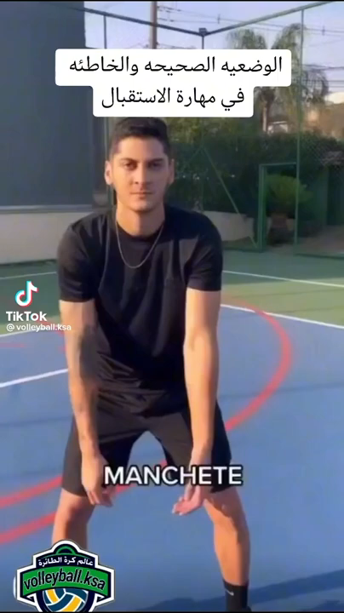

Slide 12
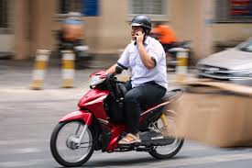
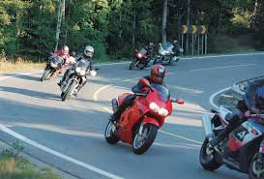
ونحن نعلم ان في جسم الانسان ما يقارب 500 عضلة وعند اداء حركة لأول مرة مثل ركوب دراجة هوائية يستعمل اللاعب في بداية تعلمه للدراجة عضلات عديدة اكثر مما يجب ويبذل قوة اكبر ويكون جسمه متصلب مما يؤدي الى التعب السريع كما ينعدم التناسق والتوافق والانسيابية في الحركة ، ولكن بعد التكرار والتدريب ولمدة طويلة يسيطر على المقود وبعدها يستطيع ركوب الدراجة مع ترك اليدين للمقود.

Slide 13
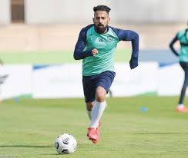
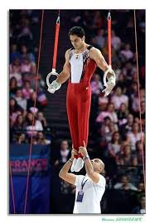
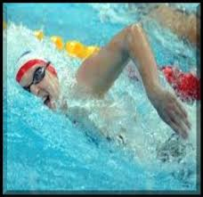
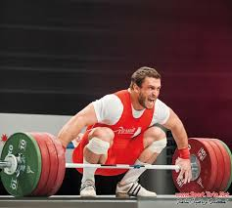
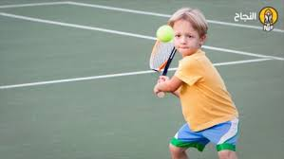
مميزات وخاصية التوافق الخام : 1-لايتوازن ما يبذله اللاعب من قوة وجهد مع متطلبات المهارة .مثال في كرة القدم، عندما يبذل اللاعب جهدًا عاليًا في الركض خلف الكرة لكنه غير قادر على التحكم بها بشكل جيد عند الوصول إليها. 2-انعدام الانسيابية زمان, مجال , التبادل بين الشد والارتخاء. مثال في الجمباز، عندما يقوم لاعب الجمباز بحركة دوران لكن حركته تكون متصلبة وغير انسيابية، مما يجعله غير قادر على الانتقال السلس بين الحركات. 3-تاخر الانتقال بين الاقسام الحركة الثلاثة. مثال في السباحة، عند انتقال السباح من مرحلة السحب إلى الدفع، إذا تأخر في الانتقال، فإنه يفقد السرعة ويستهلك طاقة أكبر 4-التعامل مع الاجهزة غير مناسب مثال في رفع الأثقال، عند عدم ضبط التوازن على البار، يؤدي إلى أداء غير صحيح وربما إصابة. 5-التوافق الحركي ضعيف لقلة المعلومات الموجودة في الذاكرة الحركية. مثال في التنس، اللاعب المبتدئ لا يستطيع تنسيق حركته مع حركة الكرة لضعف التوافق الحركي.

Slide 14
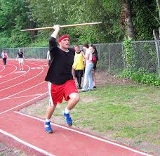
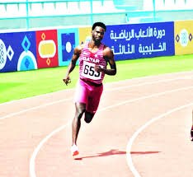
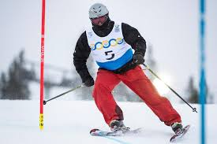
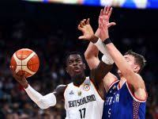
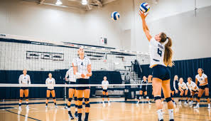
6-عدم النجاح بالأداء في كل مرة مثال في رمي الرمح، حيث يصعب على المبتدئ تحقيق نتائج ثابتة ومكررة. 7-مقدار الاستجابة كبيرة بالنسبة الى الحركة التي يؤديها المتعلم وناتج عن السيالات العصبية الهابطة مثال في الجري، عندما يبدأ العداء انطلاقة سريعة دون ضبط، فإن حركته تكون عنيفة وتؤدي لإرهاق سريع. 8-الاحساس بالتعب مبكرا نتيجة للعمل العضلي الكبير الذي تشترك فيه عضلات ليس لها دور في المهارية مثال في التزلج على الجليد، اللاعب يشعر بالتعب لأن العضلات غير المهمة تشارك في الحركة بسبب قلة التوافق. 9-التصرف والتصور الخاطئ وعدم الاستعداد الدائم للحركة 9. مثال في كرة السلة، اللاعب لا يستطيع التنبؤ بحركة الكرة، مما يسبب تأخرًا في الاستجابة. 10-انعدام الرشاقة التي تنظم كافة الصفات الحركية مثال في الكرة الطائرة، اللاعب يجد صعوبة في التكيف والتغير بين الحركات لغياب الرشاقة. 11-ضعف في التوقيت ورد الفعل مثال في كرة التنس، اللاعب يفشل في التوقيت الصحيح لضرب الكرة، مما يؤدي لفقدان النقطة.

Slide 15

ثانياً :مرحلة التوافق الحركي الدقيق(الجيد)
- التوافق هو قدرة الجهاز العصبي على تنظيم العمل العضلي أي تنظيم القوة الداخلية لتنسجم مع القوة الخارجية فنتجنب الحركات الزائدة.
مثال رياضي:في رياضة الرماية، على سبيل المثال، يحتاج الرياضي إلى التحكم الدقيق في حركة اليدين والأصابع أثناء إطلاق السهم أو الرصاصة. يجب أن يكون التوتر في العضلات متناسباً تماماً مع القوة اللازمة للإطلاق، وأي حركة زائدة يمكن أن تؤثر على دقة الهدف.

Slide 16
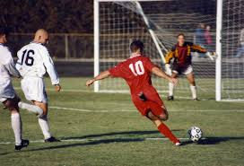
وتأتي هذه المرحلة بعد مرحلة التوافق الخام وفيها يتحسن اداء المتعلم بصورة ملموسه واضحه حيث يؤدي المتعلم المهارة بأخطاء اقل وتختفي الحركات الزائدة عن حاجة اداء المهارة اذ يستعمل المتعلم في هذه المرحلة قوته بطريقة (اقتصادية في الحركة)، ويوازن بين الشد والارتخاء ويكون التوقع والنقل الحركي منسجم مع الهدف تقريباً ،الا ان هذه المرحلة تتميز بعدم القدرة على مواجهة العوامل الخارجية الطارئة التي تدخل على خط سير الحركة ، اذ انه لا يؤدي المهارة بشكل متكامل عندما تدخل علية عوامل خارجية غير متوقعه.
مثال رياضي: لاعب كرة القدم في مرحلة التوافق الدقيق قد يتقن التمريرات والتسديدات بدقة عندما يكون في ظروف مستقرة ودون ضغوط. لكنه قد يجد صعوبة في تمرير الكرة بشكل مثالي إذا واجه ضغطًا مفاجئًا من لاعب الخصم، أو إذا تغير اتجاه الكرة بفعل الرياح، أو إذا تغيرت سرعة أرضية الملعب.

Slide 17
-ويتضح دور المدرب او المدرس في عملية التطور والانتقال من مرحلة التوافق الحركي الخام الى التوافق الدقيق في استخدام اساليب تعليمية وتدريبية لتوجيه اللاعب نحو (الجوانب المهمة في المهارة ).
- ويساعده على معرفة النقاط الصعبة فيها وتصحيح الاخطاء التي تحدث عن طريق الكلام واعادة العرض الصحيح لها , فضلا عن استخدام وسائل تعليمية (افلام , رسوم , صور) توضح سير المهارة الحركية من ناحية القوانين البايوميكانيكية والتشريحية و الفسلجية لكي يصل باللاعب الى الاستيعاب التام (فيتم التدريب على المهارة ككل او كأجزاء مع التركيز على اصلاح الاخطاء اولا بأول).

Slide 18


نشاط جماعي : 2 ماهي مميزات مرحلة التوافق الحركي الجيد ؟

Slide 19
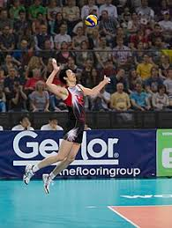
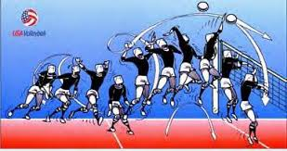
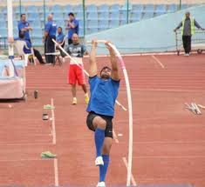
مميزات التوافق الحركي الجيد : 1-تتطور وتتهذب المهارة نتيجة الاحساس بالخطأ فيولد انسجام بين الحركة والاداء من خلال التركيز والانتباه
في الكرة الطائرة، عندما يقوم اللاعب بتنفيذ ضربة إرسال غير صحيحة، مثل عدم توجيه الكرة بدقة أو اختيار قوة الضربة بشكل خاطئ، يمكن أن يشعر بخطأه من خلال ردود فعل زملائه أو عدم وصول الكرة للهدف المطلوب. هذا الإحساس بالخطأ يدفعه للتركيز وتصحيح الخطأ في المحاولة القادمة، مما يخلق انسجاماً تدريجياً بين الحركة والأداء. 2-تتطور المهارة عن طريق الشرح والتوضيح والعرض المتنوع. مثال: عندما يتعلم اللاعب في الكرة الطائرة كيفية تنفيذ الضربة الساحقة (السبايك)، يقوم المدرب بشرح وتوضيح كيفية التوقيت المناسب للقفز وتوجيه اليد وضرب الكرة، إضافة إلى تقديم أمثلة بصرية أو فيديوهات توضيحية. هذا التنوع في العرض يساعد اللاعب على استيعاب الحركة بشكل أعمق وتطبيقها بإتقان. 3-يتاثر شكل الحركة بوضع الجهاز , فجهاز القفز العالي او الزانة اذا كان حديث يسهل عملية التعلم واللعب في قاعة مغلقة يختلف عن الساحة الخارجية والملعب المزروع بالثيل يختلف عن اللعب في ساحة ترابية.
موظف حكومي
اتقاضى الدعم من عائلتي

Slide 20
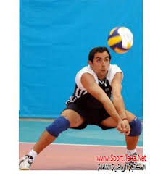
5-الاعادة والتكرار يؤديان الى الدقة ويعزل الحركات الزائدة في الاداء.
مثال: تكرار أداء حركات الاستقبال (مثل استقبال الكرة باليدين أو بالذراعين) يؤدي إلى تحسين دقة الحركة وتقليل الحركات غير الضرورية، بحيث يكتسب اللاعب القدرة على توجيه الكرة بدقة نحو زملائه في الفريق أو نحو الهدف المطلوب.
5-التوافق الدقيق يتميز بانسجام التكنيك مع بداية تعلم التكتيك ي الكرة الطائرة، حينما يتقن اللاعب تكنيك الاستقبال أو الإرسال بشكل دقيق، يمكنه البدء بتعلم التكتيكات، مثل توجيه الإرسال نحو منطقة معينة في ملعب الخصم لتحسين فرص تسجيل النقاط. هذا الانسجام بين التكنيك الفردي (الإرسال أو الاستقبال) والتكتيك الجماعي (اختيار مناطق الإرسال) يعزز الأداء الكلي للفريق.
موظف حكومي
اتقاضى الدعم من عائلتي

Slide 21
نشاط :قم بتوصيل الأرقام المتشابهة بدون تقاطع الخطوط
1
2
موظف حكومي
3
1
4
2
اتقاضى الدعم من عائلتي
3
4

Slide 22
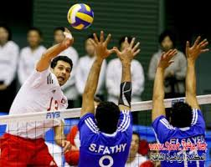
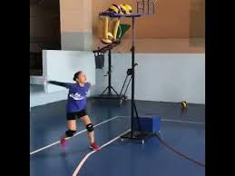
ثالثاً :مرحلة التوافق الحركي الثابت (ثبات المهارة واليتها) :
نتيجة العمل في المرحلتين السابقتين من مراحل التوافق الحركي يصل اللاعب او المتعلم الى مرحلة التوازن بين عمليات الانشطة العصبية بمعنى التوازن بين الاثارة العصبية والكف حيث تصبح الحركة طوع امر اللاعب الذي يترتب علية تثبيت واتقان المهارة بشكل ممتاز .
على سبيل المثال، في مهارة الضرب الساحق، يتمكن اللاعب من أداء الحركة بمرونة وبقوة مناسبة، حيث يضبط توقيت القفز وحركة اليد بدقة من دون الحاجة إلى التفكير في كل خطوة. تصل المهارة إلى مستوى الإتقان بحيث تكون طبيعية وسهلة، مما يسمح للاعب بتكييف أدائه حسب الموقف بسرعة ودون تردد، سواء في المباريات أو التدريبات.

Slide 23
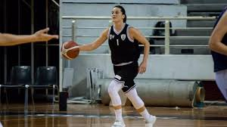
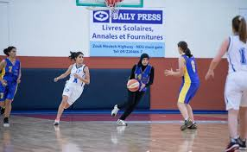
آلية الحركة : يعني ثباتها ويعني الأداء الاوتوماتيكي مهما كانت الظروف الخارجية .
آلية الحركة: عندما يصل اللاعب إلى مرحلة متقدمة من التدريب، تصبح حركة الرمية الحرة آلية بالنسبة له. حيث يتمكن اللاعب من القيام بالخطوات الدقيقة مثل وضع اليدين، تثبيت القدمين، وزاوية الإطلاق بشكل أوتوماتيكي دون تفكير واعٍ. تصبح هذه المهارات مبرمجة في ذاكرته الحركية، مما يسمح له بالتركيز على الهدف النهائي (التسجيل) بدلاً من التفكير في كل خطوة من خطوات الرمية.

Slide 24

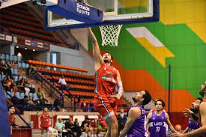
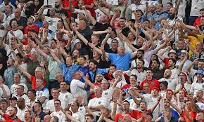

-اما الثبات الحركي هو ((تنظيم العلاقة وترتيبها وهو الحل الدقيق والثابت للمهارة مع متغيرات التنوع الحركي) وإمكانية او تفسير المعلومات الحركية المعقدة في الدماغ بشكل عال وتتحول المراقبة والملاحظة الى حالة شعورية داخلية مما يحول الحركة الى آلية، أي ان الحركة تصبح مثل برنامج حاسوبي على الذاكرة ويمكن قياس انسيابية المهارة ومراحلها التكنيكية بواسطة الآلات المختبرية وآلات التصوير تتميز هذه المرحلة بالتقدم الكبير في الأداء حيث يتمكن المتعلم من التوصل إلى السيطرة على الأداء والتوافق والانسجام والانسيابية في الأداء فيصبح أداءه للمهارات الحركية بصورة اوتوماتيكية(أداء الي متقن بدون تفكير بل ينحصر التفكير فقط بالمهارة).
- كما يعني الثبات العمل الحركي تحت متطلبات صعبة وظروف مختلفة ومتغيرة .
الثبات الحركي: يشير الثبات الحركي إلى قدرة اللاعب على تنفيذ الرمية الحرة بنفس المستوى من الإتقان بغض النظر عن الظروف الخارجية. مثلاً، قد يكون اللاعب تحت ضغط نفسي أثناء المباراة، أو قد يكون التعب قد أثر عليه في الدقائق الأخيرة، أو حتى تكون البيئة غير مريحة (ضوضاء الجماهير مثلاً). ورغم كل هذه المتغيرات، يستطيع اللاعب الثابت حركيًا تنفيذ الرمية بنفس الدقة التي يتمتع بها في الظروف العادية.

Slide 25
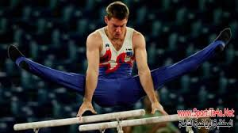
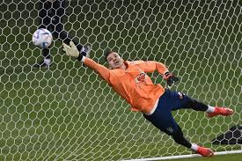
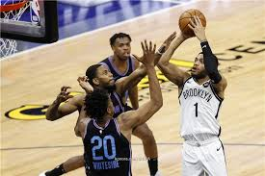
مميزات التوافق الحركي الثابت :
من اهم ما تتميز به مرحلة التوافق الحركي الثابت ما يأتي :
1-تتصف الحركة بالانسيابية والجمال مثال: لاعب الجمباز الذي يؤدي حركات على الحلقات أو المتوازيين يتمتع بانسيابية في الحركة وجمالية في الأداء، بحيث تظهر حركاته متناسقة وسلسة.
2-الواجب الحركي يتم تحت متطلبات صعبة وظروف مختلفة . مثال: حارس مرمى كرة القدم الذي يتصدى لتسديدات من مسافات وزوايا مختلفة، يستطيع التأقلم والتكيف مع هذه التغيرات الصعبة في اللحظة المناسبة. 3-انسجام البناء الحركي وترابطه مع تحقيق الهدف المطلوب. مثال: لاعب كرة السلة الذي يقوم بتسديدة من ثلاث نقاط، حيث تتناسق حركة القدمين واليدين مع حركة الجسم بشكل متكامل لتحقيق هدف التسديد الناجح. .
03

Slide 26
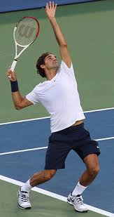
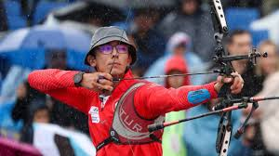
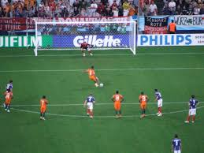
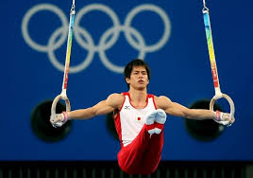
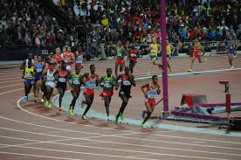
4-ثبات الحركة عند اعادتها ,فضلا عن انها تكون متساوية المجال تقريبا. مثال: لاعب التنس الذي يؤدي ضربة الإرسال بنفس الشكل تقريبًا في كل مرة، حيث يتمكن من تكرار نفس الضربة بثبات ودقة مع تساوي زوايا الحركة. 5-الثبات في الوزن الحركي وفي القوة المستعملة. مثال: رامي السهام الذي يحافظ على نفس القوة والتوازن في الرميات المتكررة، حيث يستمر في توجيه السهم بقوة متساوية ليحقق إصابة الهدف بدقة عالية
6-الثقة العالية بالنفس عند اداء المهارة تحت متطلبات مختلفة. مثل لاعب كرة القدم ( تنفيذ ضربة الجزاء )
7-المعرفة الكاملة في الحركة والشعور العضلي بالمهارة . مثل لاعب الجماز يمارس حركة الدوران
8-الوصول بالمهارة الى متطلبات الاداء الفني التي يتمكن فيها اللاعب او المتعلم من دخول المنافسة. مثل عداء المسافات الطويلة
9-يتصرف اللاعب او المتعلم بالمهارة وفق قانون اللعبة
10-معرفة اللاعب او المتعلم بهدف المهارة مسبقاً .
11-مرحلة تصور وخيال ابداعي عالٍ

Slide 27


س/ ما هو الفرق بين اكتساب الشكل الاولي والتوافق الخام للحركة ؟

Slide 28
لفهم الفرق بين اكتساب الشكل الأولي للحركة والتوافق الخام للحركة في سياق رياضي، يمكننا استخدام مثال يتعلق بتعلم رياضة معينة، مثل كرة السلة
1. اكتساب الشكل الأولي للحركة: الوصف: في هذه المرحلة، يتعلم اللاعب كيفية أداء حركة معينة، مثل تسديد الكرة. يكون التركيز على فهم الشكل الأساسي للتسديدة، مثل كيفية مسك الكرة، ووضعية الجسم، والحركة المطلوبة. مثال: لاعب جديد يحاول تسديد كرة سلة للمرة الأولى. ربما يمسك الكرة بشكل غير صحيح، أو يقوم بحركة جسم غير متناسقة، مما يؤدي إلى أن تسديدته لا تصيب السلة. في هذه المرحلة، الهدف هو فهم كيفية الحركة بدلاً من تحقيق دقة عالية
2. التوافق الخام للحركة : الوصف: في هذه المرحلة، يبدأ اللاعب بتحسين أدائه. يتحقق تقدم في دقة التسديد وتنسيق الحركات، لكن لا يزال هناك بعض الأخطاء . مثال: بعد عدة تدريبات، يصبح اللاعب قادرًا على تسديد الكرة بطريقة أكثر كفاءة. قد يصيب السلة في 60% من محاولاته، ولكن لا تزال لديه بعض الأخطاء، مثل تسديدات غير دقيقة بسبب عدم استقرار القدمين أو عدم توجيه المرفق بشكل صحيح. هنا، يبدأ اللاعب في استخدام أسلوبه الشخصي مع الحفاظ على التوافق الأساسي للحركة .
الخلاصة : اكتساب الشكل الأولي: هو مرحلة التعلم حيث يكون التركيز على الشكل الأساسي للحركة، مع وجود العديد من الأخطاء (مثل التسديد الخاطئ).التوافق الخام: هو مرحلة متقدمة حيث يبدأ اللاعب في تحسين دقته وتنسيق حركته، مع وجود بعض الأخطاء البسيطة (مثل عدم الاستقرار في القدمين).بمرور الوقت، مع الممارسة المستمرة، سينتقل اللاعب من هاتين المرحلتين إلى مرحلة متقدمة من التمكن والإتقان في الأداء.

Slide 29

Thank You

